Slide 1
Dermatoporose – hvad er det?

Slide 2
Huden
Epidermis
  Celler der dannes i stratum basale, er bundet til basalmembranen. Cellerne ”afstødes” og dør gradvist indtil de er forhornede og falder af.
  Der er ingen blodforsyning i epidermis

Slide 3
Dermis
  Elastin og kollagen, der fastholder og giver elasticitet
  Indlejres i bl a hyaluronsyre
  Kompliceret netværk af arterier, kapillærer og vener
  Masser af regulatoriske mekanismer
  Gennemblødning 10 ml/min/100 grvæv

Slide 4
Subcutis
  Fedtvæv med funktioner vi er ved at få afdækket
  Gennemblødning 2 ml/min/100 gr væv

Slide 5
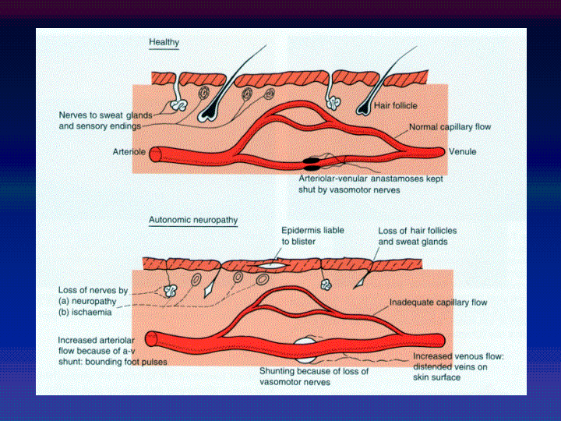
Den neuropatiske hud

Slide 6
Den aldrende hud
Aldersforandringer:
  Reduktion af collagen og elastiske fibre*
  Mængden af hyaluronsyre reduceres
  Basalmembranen glattes ud
  Epidermis bliver tyndere
*Nicholas J et al: Skin Aging and Menopause. Am J Clin Dermatology, 2003,4,6:371-78

Slide 7
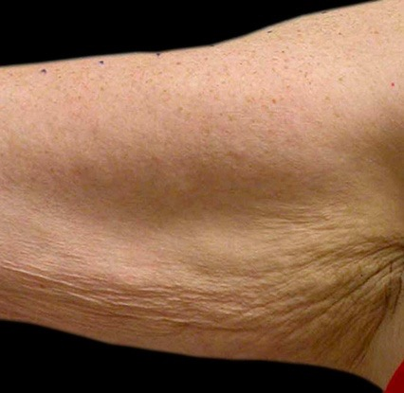
mormor
Efter menopause reduceres mængden af kollagen med 30 %
Cremer hjælper ikke! ☹

Slide 8
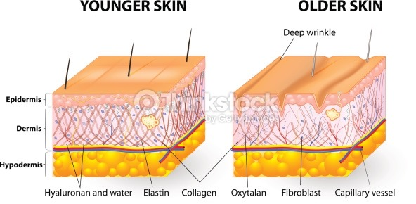
Den aldrende hud

Slide 9
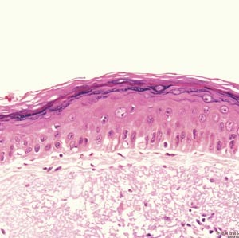
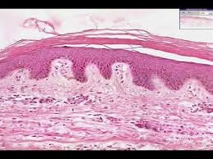
Dermatoporose prednisolon hud

Slide 10
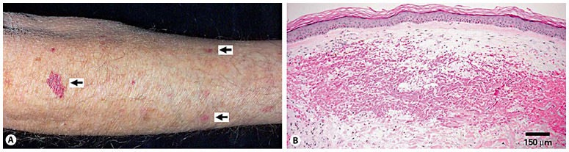
Senil purpura

Slide 11
Vi står på 2 ben
Øget tryk i venerne, der forplanter sig ind i kapillærerne
Den lokale veno-arterielle sympatiske axon reflex (pling!)
  Bevirker at det arterielle tilbud reduceres med 50%, når trykgradienten over venevæggen overstiger 40 mmHg

Slide 12
Blodforsyningen i dermis og subcutis i stående stilling (hvor venetrykket er højt) er hos ”normale” mindre end hos patienter med gangræn af foden.
Det er fænomener, der afspilles på crus og fod

Slide 13
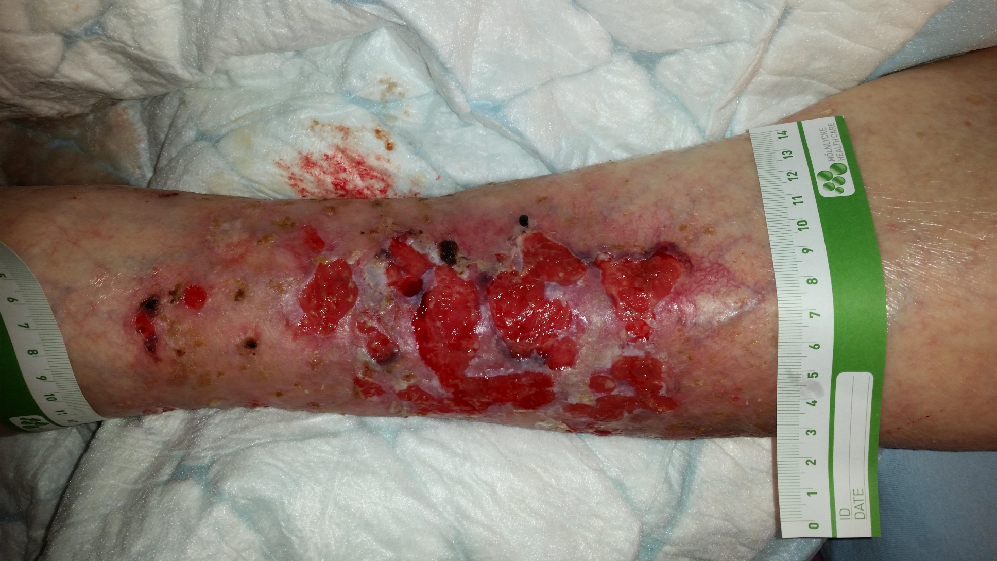
Dermatoporose

Slide 14
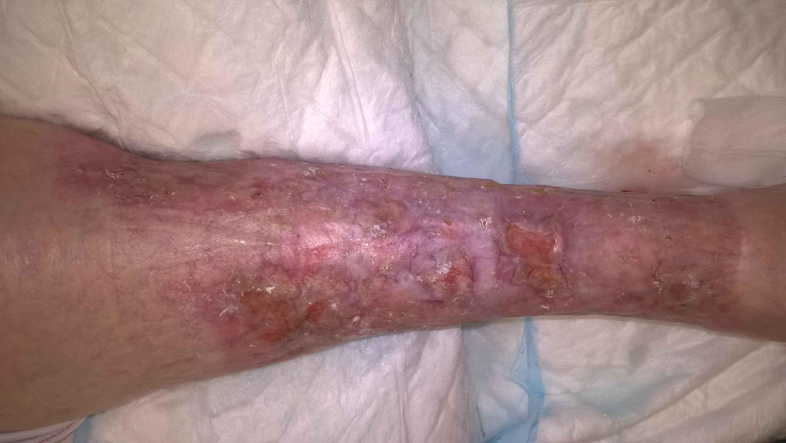
Efter 1,5 år

Slide 15
Vi har med en hud at gøre, der:
Nemt revner
Kan ikke absorbere energi fra traumer
Dårligt helingspotentiale
Nemt rives af
Småblødninger i subcutis - Senil purpura

Slide 16
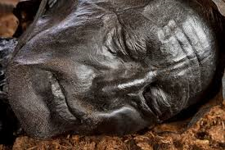
Den ekstremt gamle hud, men ikke ældet!

